Slide 1
Новогодние логические цепочки для детей
развиваем логическое мышление и внимание
НАЧАТЬ ИГРУ

Slide 3
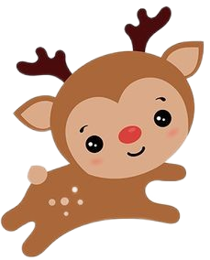
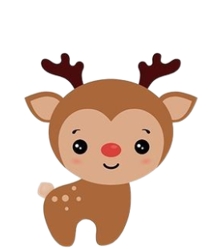

Slide 4
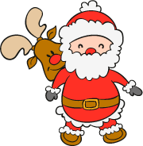

Slide 7
ЗАВЕРШИТЬ ИГРУ

Slide 8
Ты молодец! Отлично справился с заданиями!
Пока!

